Slide 1
PART 4
가이드

Slide 2




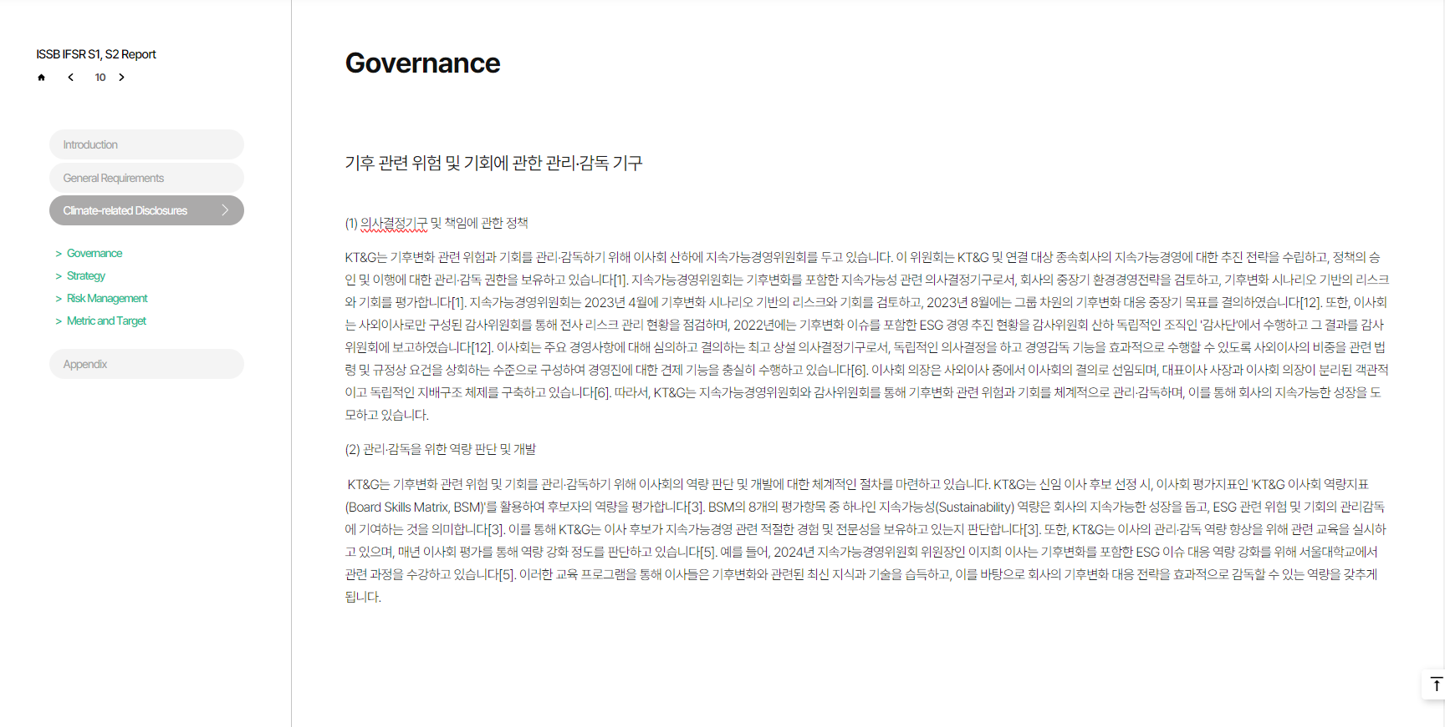



페이지명 |  | 주요 설명 |  | DEVELOP Description
1 | 가이드 - 선택된 탭에 바 표시(현재 위치 알림) - 구분 1) 가이드라인 보기, 2)샘플 보기]가 있음. - 아코디언: 화면 펼침, 닫기 기능 필요.
2 | 작성중인 항목과 관련한 공시 가이드라인 보여주기. 별도의 스크롤바 필요.
Design Description
A기업의 보고서 보고서 편집
AI 매니저 AI 진단 가이드 •••
A기업의 업로드된 정보를 바탕으로 AI가 1차 draft를 작성합니다. AI 작성매니저를 통해 문장을 수정하시거나 가이드를 확인하며 직접 수정하실 수 있습니다.
한글 영어
가이드라인 보기
IFRS S2 6(1)
6⑴ 기후 관련 위험 및 기회를 감독할 책임이 있는 의사결정기구(들)(이사회, 위원회 또는 이에 상응하는 거버넌스를 담당하는 기구를 포함할 수 있음) 또는 개인(들). 구체적으로 기업은 그 기구(들) 또는 개인(들)을 식별하고, 다음의 정보를 공시한다.
㈎ 기후 관련 위험 및 기회에 대한 책임이 해당 의사결정기구(들) 또는 개인(들)에게 적용되는 기업의 운영규정(terms of reference), 위임권한(mandates), 직무기술서(role description) 및 기타 관련 정책에 어떻게 반영되는지
㈏ 의사결정기구(들) 또는 개인(들)이 기후 관련 위험 및 기회에 대응하기 위해 고안된 전략을 감독할 수 있는 적절한 기량과 역량을 갖추었는지 또는 향후 개발될 것인지를 어떻게 판단하는지
㈐ 의사결정기구(들) 또는 개인(들)이 기후 관련 위험 및 기회에 대해, 정보를 어떻게 안내받는지와, 얼마나 자주 안내받는지
㈑ 의사결정기구(들) 또는 개인(들)이 기업의 전략, 주요 거래에 대한 의사결정, 위험관리 프로세스 및 관련 정책을 감독
ISSB S2 report
대제목
대제목
거버넌스
중제목
전략
리스크 관리
소제목
중제목
소제목 박스 안에 해당하는 생성 내용은 사이오닉 API 배포 이전 DUMMY TEXT로 구성
지표 및 목표
AI 보고서
샘플 보기
Issue check [ ] 가이드라인 제공할 때 부록, 부속지침 등 연계된 내용 모두 보여줘야 할지?
[ ] 맥락을 잘 이해할 수 있도록 연관된 문단을(예: IFRS S2 5, 6, 7) 같이 보여 주는 것이 좋을지?
[ ] 연계된 내용이 있다면 TCFD, GRI 등 타 공시기준도 보여줄지?
[ ] 원문PDF, 검색기능도 고려

Slide 3
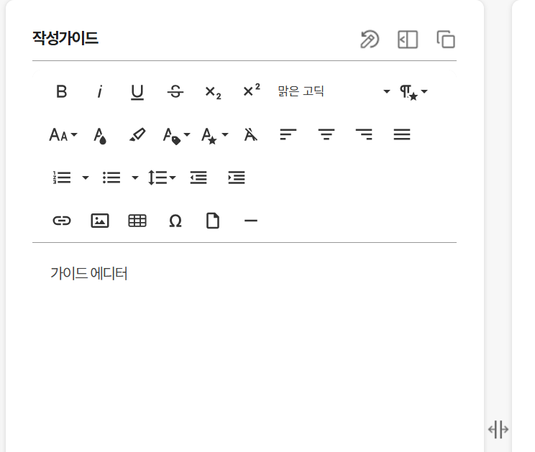
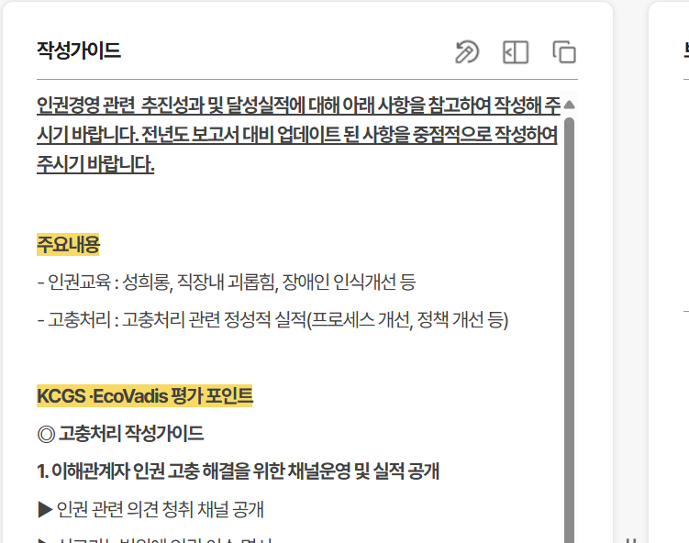
페이지명 |  | 주요 설명 |  | DEVELOP Description
예시: EDK
1 | 샘플 중 하나를 선택하는 창 | 샘플보기 제목: 아코디언으로 화면 펼침, 닫기 기능 필요 샘플 선택: 셀렉트 제공되는 샘플 중 하나를 선택 가능
2 | 1번에서 선택한 샘플을 보여주기. 샘플 내용에는 텍스트, 표, 이미지, 링크가 들어 갈 수 있음. | 1번에서 선택한 샘플을 보여주기. 내용에는 텍스트, 표, 이미지, 링크가 들어 갈 수 있음. 이미지는 크게 보기 가능하게 하기.
Design Description
A기업의 보고서 보고서 편집
AI 매니저 AI 진단 가이드 •••
A기업의 업로드된 정보를 바탕으로 AI가 1차 draft를 작성합니다. AI 작성매니저를 통해 문장을 수정하시거나 가이드를 확인하며 직접 수정하실 수 있습니다.
가이드라인 보기
샘플 보기
EDK 샘플
국내 기업 샘플
해외 기업 샘플
EDK 샘플
(1) 의사결정기구 및 책임에 관한 정책
[기업명]의 이사회는 기업의 최상위 의사결정기구로서 기후변화 관련 위험 및 기회가 회사의 장기 사업 전략에 반영돼 있는지를 관리·감독하는 기능을 수행하며, 이사회 내 [000위원회]를 두어 기후변화 대응 전략의 수립 및 이행을 지속적으로 점검하고 있습니다. [000위원회]의 설치 목적, 조직, 운영, 권한 및 책임에 대해서 위원회 규정을 통해 서면으로 마련하였습니다.
AI 보고서
Issue check [ ] 타기업 예시를 가져올 때 어떻게 보여줄지? 보고서 캡쳐하여 이미지로 보여주기/ 복사 가능한 글로 보여주기 / 보고서 링크만 제시
** 현재 EDK 보고서 작성가이드 편집 기능을 보면, 표/이미지/링크 삽입 가능합니다. 줄글은 복사해서 가져오고 그래프, 표 등은 이미지로 보여주면 어떨까요?
[ ] LLM 초안이 마음에 안들거나 퀄리티가 낮을 경우, EDK 샘플은 자동으로 하게 할 것인지? 패러프레이징을 하는 것이 필요하긴 함
Notes:
서흥

Slide 4

페이지명 |  | 주요 설명 |  | DEVELOP Description
예시: EDK
1 | 샘플 중 하나를 선택하는 창 | 샘플보기 제목: 아코디언으로 화면 펼침, 닫기 기능 필요 샘플 선택: 셀렉트 제공되는 샘플 중 하나를 선택 가능
2 | 1번에서 선택한 샘플을 보여주기. 샘플 내용에는 텍스트, 표, 이미지, 링크가 들어 갈 수 있음. | 1번에서 선택한 샘플을 보여주기. 내용에는 텍스트, 표, 이미지, 링크가 들어 갈 수 있음. 이미지는 크게 보기 가능하게 하기.
Design Description
A기업의 보고서 보고서 편집
AI 매니저 AI 진단 가이드 •••
A기업의 업로드된 정보를 바탕으로 AI가 1차 draft를 작성합니다. AI 작성매니저를 통해 문장을 수정하시거나 가이드를 확인하며 직접 수정하실 수 있습니다.
가이드라인 보기
샘플 보기
EDK 샘플
국내 기업 샘플
해외 기업 샘플
국내 기업 IFRS 보고서
ESG위원회는 지속가능경영 관련 최고 심의기구로서 ESG 분야의 기본 정책과 전략을 수립하고 중ㆍ장기 목표 등을 심의하는 역할을 합니다. ESG위원회는 반기 1회 이상 개최를 원칙으로 하되, 필요에 따라 수시로 개최될 수 있습니다. 지배기업 이사회의 ESG위원회에 대한 위임사항과 의무사항, 직무기술 등에 대한 내용은 이사회 규정, ESG위원회 규정, 내규 등에 규정하고 있습니다.
[이미지]
AI 보고서
보고서 링크:
http://company.com
Issue check [ ] 타기업 예시를 가져올 때 어떻게 보여줄지? 보고서 캡쳐하여 이미지로 보여주기/ 복사 가능한 글로 보여주기 / 보고서 링크만 제시
** 현재 EDK 보고서 작성가이드 편집 기능을 보면, 표/이미지/링크 삽입 가능합니다. 줄글은 복사해서 가져오고 그래프, 표 등은 이미지로 보여주면 어떨까요?
[ ] LLM 초안이 마음에 안들거나 퀄리티가 낮을 경우, EDK 샘플은 자동으로 하게 할 것인지? 패러프레이징을 하는 것이 필요하긴 함
Notes:
서흥

Slide 5
PART 5 지표 및 목표

Slide 6
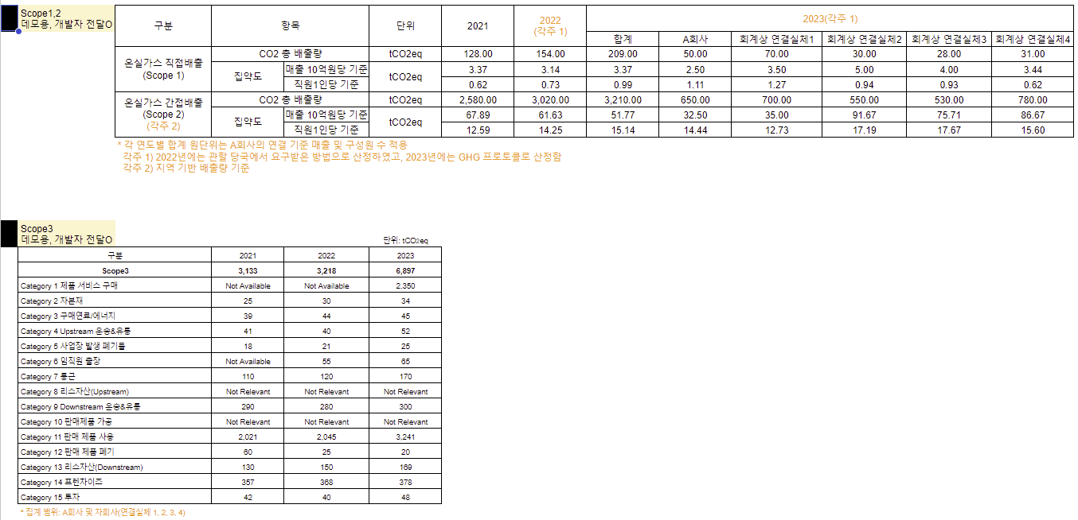
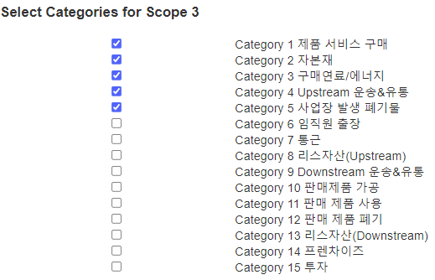
페이지명 |  | 주요 설명 |  | DEVELOP Description
1 | 텍스트 편집기 내 ‘데이터 로딩‘ 아이콘 클릭하면 일종의 팝업 형태로 아래 내용 제시 현재는 Step1,2,3가 모두 한 화면에 제시되나, 각 스텝을 선택하고 ‘넘어가기‘ 형태로 구성 필요 팝업 박스 내애서: Step 1선택하고 > 다음으로 버튼 > Step 2 선택하고 > 다음으로 버튼 > Step 3 선택하고 다음으로 버튼 등의 로직) 이전으로/다음으로 버튼 활성화 & Step 4의 공시 카테고리 선택 후에는 ‘이전＇과＇생성＇
2 | Scope 1& 2는 디폴트로 선택되어 있고 (현재는 파랑색 체크이지만, 수정 못하도록 회색 고정 체크 희망) Scope 3 체크박스만 활성화 하여, 취사 선택할 수 있도록
3 | Step 2에서 선택한 Scope 각각의 데이터 연도 선택하기; 각 Scope별 최소 1개 이상 선택해야 넘어 갈 수 있는 진입 로직 세팅 필요 입력 방식은 연도 입력 key-in/체크/드롭다운 중 UI에 맞게 개발자께서 제안 연도 범위는 우선 5년
4 | Scope 1~2에 대하여 회계상 연결 실체 선택 범위는 (없음~5개 까지 단일 선택)
5 | Step 1에서 Scope 3를 선택한 사람에게만 보여지고, 총 15개의 카테고리 중 최소 1개 이상을 선택해야 함
Design Description
A기업의 보고서 보고서 편집
A기업의 데이터를 바탕으로, Metric and Target 파트의 데이터를 생성&로딩합니다. 기존 편집창과 동일한 셋업이나, 데이터 선택을 위한 간이 pop-up이 떠야합니다.
지표 및 목표
기후 관련 지표
(1) 온실가스
데이터 로딩 클릭
AI 보고서
Issue check [V] 4차 개발에서 인벤토리와 연계(데모에서는 안되기 때문에 이러한 온실가스배출량에 대한 로직을 보여주는 것)
[V] 연결실체 수가 아닌 연결 회사 명을 선택하는 것으로 변경 필요

Slide 7


공시할 데이터의 범위를 선택해 주세요
Scope 1 (직접 배출)
셋업 로직: 우선은 scope 1&2 기본 체크되어있고, scope 3만 옵션으로 열어두기 최소 1개 이상 선택 시 다음 클릭 가능; 0개 선택 시 scope 데이터 최소 한 개 이상 선택해야 한다 안내 문구 팝업
Scope 2 (간접 배출)
Scope 3 (기타 간접 배출)
다음

Slide 8
공시할 데이터의 연도를 선택해 주세요
2022
년도 범위: 개발 시 전달 예정
최소 1개 이상 선택 시 다음 가능
2023
2024
이전
다음

Slide 9
공시할 데이터의 회계상 실체 수를 선택해 주세요
이미 기업 계정으로 로그인 했다는 전제하에(마이크로소프트), 해당 기업의 연결실체 모두 체크박스 형태로 보여주고 연결실체 없음 박스만 단일 선택(즉, 다른거 선택했다가 없음 선택하면 다른것 모두 자동 해제) 그 외 연결실체들은 복수선택 가능하도록
연결실체 없음 (모회사만 공시) LinkedIn
GitHub
Skype
이전
다음

Slide 10
Scope 3에 공시할 데이터의 카테고리를 선택해 주세요
카테고리 참고
category 1: 제품 서비스 구매
진입 로직: 1단계에서 scope 3 선택한 자만 진입 가능 최소 1개 이상 선택해야 다음 이동 가능
category 2: 자본재
category 3: 구매 연료/에너지
.
.
.
category 15: 투자
이전
다음

Slide 11
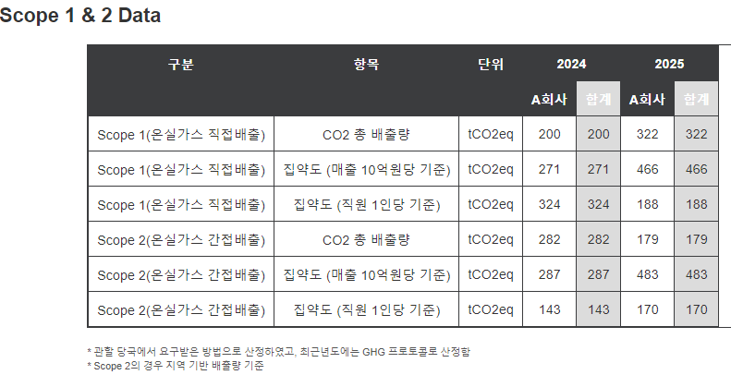
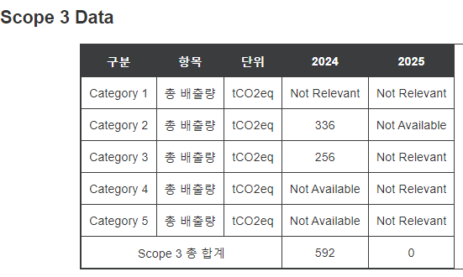
페이지명 |  | 주요 설명 |  | DEVELOP Description
1 | Scope 1&2의 경우, 선택한 연도별 합계 데이터가 기본으로 보여짐 (연도 통합 합계는 필요 없음) 현재는 merge가 되어있지 않지만 Scope 1 row들 병합되고, Scope 2 row들 병합되어 분리되어 보여지면 좋습니다 *해당 부분은 개발과정에서 커뮤니케이션 동시에 진행하면서 개발 필요 (코너케이스 상황 설명)
2 | Scope 3의 경우 지정 데이터 보여주기 (추후 개발 phase에서 전달 예정)
3 | 위와 같은 사전 로직에 따라 테이블 플롯하고, 앞뒤로 텍스트 에디팅 자유롭게 될 수 있도록 설정
Design Description
A기업의 보고서 보고서 편집
A기업의 데이터를 바탕으로, Metric and Target 파트의 데이터를 생성&로딩합니다. 기존 편집창과 동일한 셋업이나, 데이터 선택을 위한 간이 pop-up이 떠야합니다.
1
AI 보고서
2

